Slide 1

Đề tài:Truyện: Cáo, thỏ và gà trống

Slide 2






VÒNG QUAY
CÂU HỎI
1
2
3
6
1
5
2
4
5
6
4
3
QUAY

Slide 3

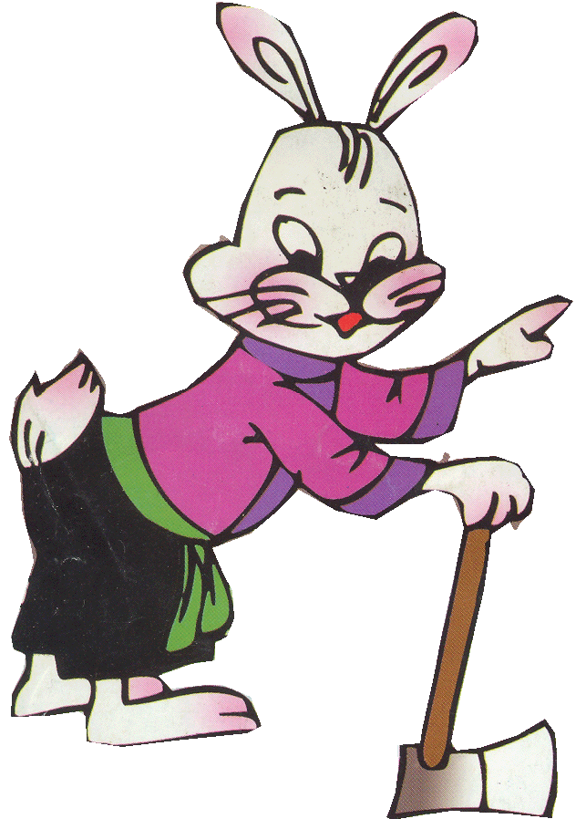
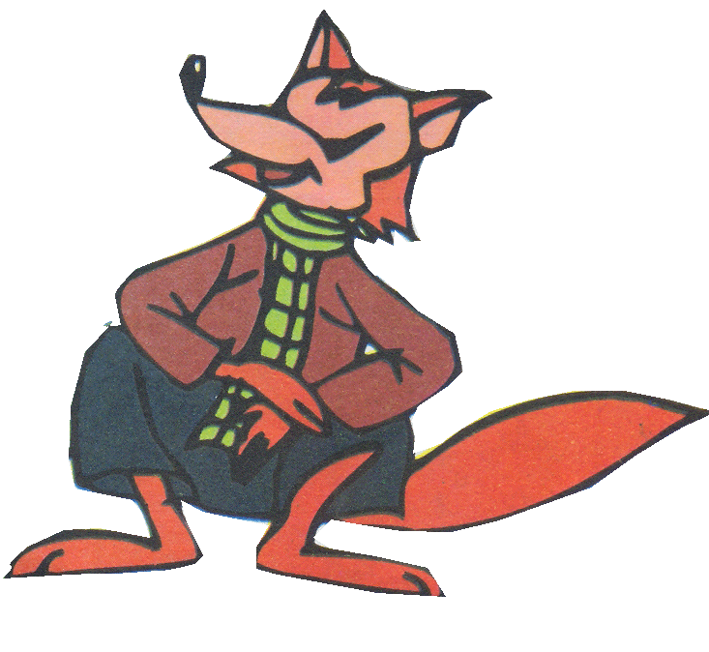
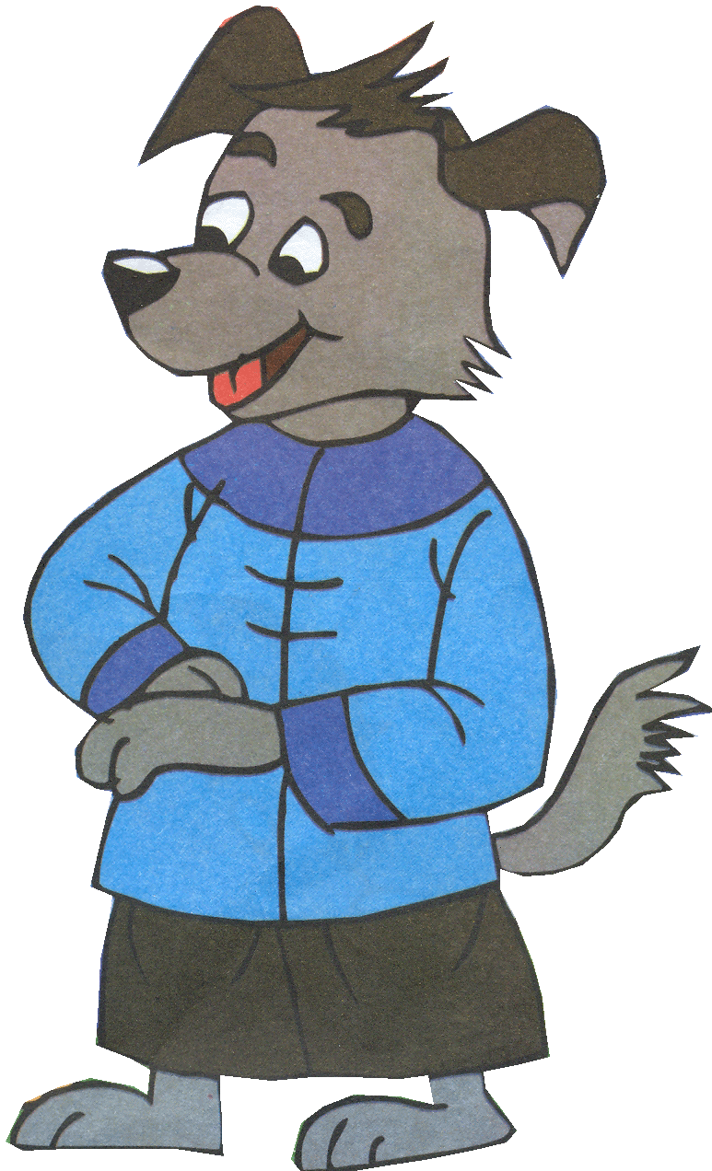
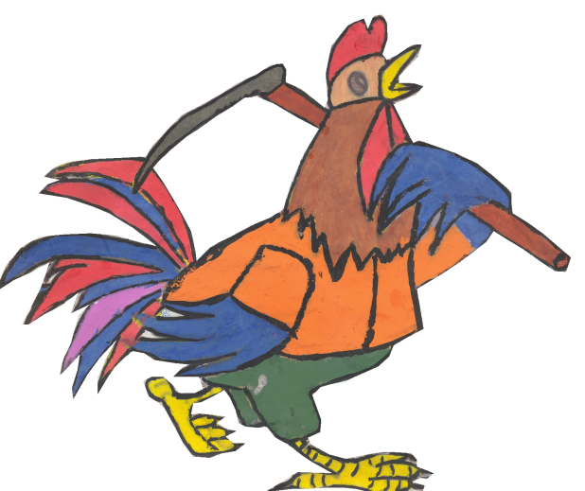
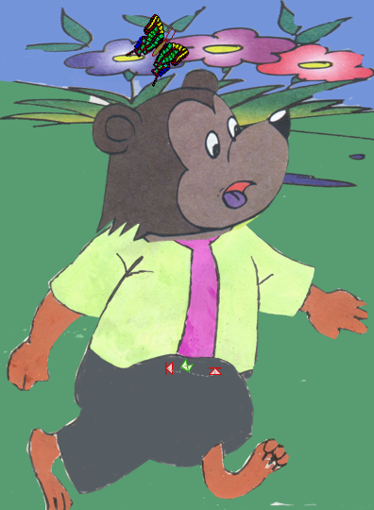
Trong truyện :”Cáo, Thỏ và Gà trống” Có những nhân vật nào?
QUAY VỀ

Slide 4
Vì sao Thỏ khóc?
QUAY VỀ

Slide 5

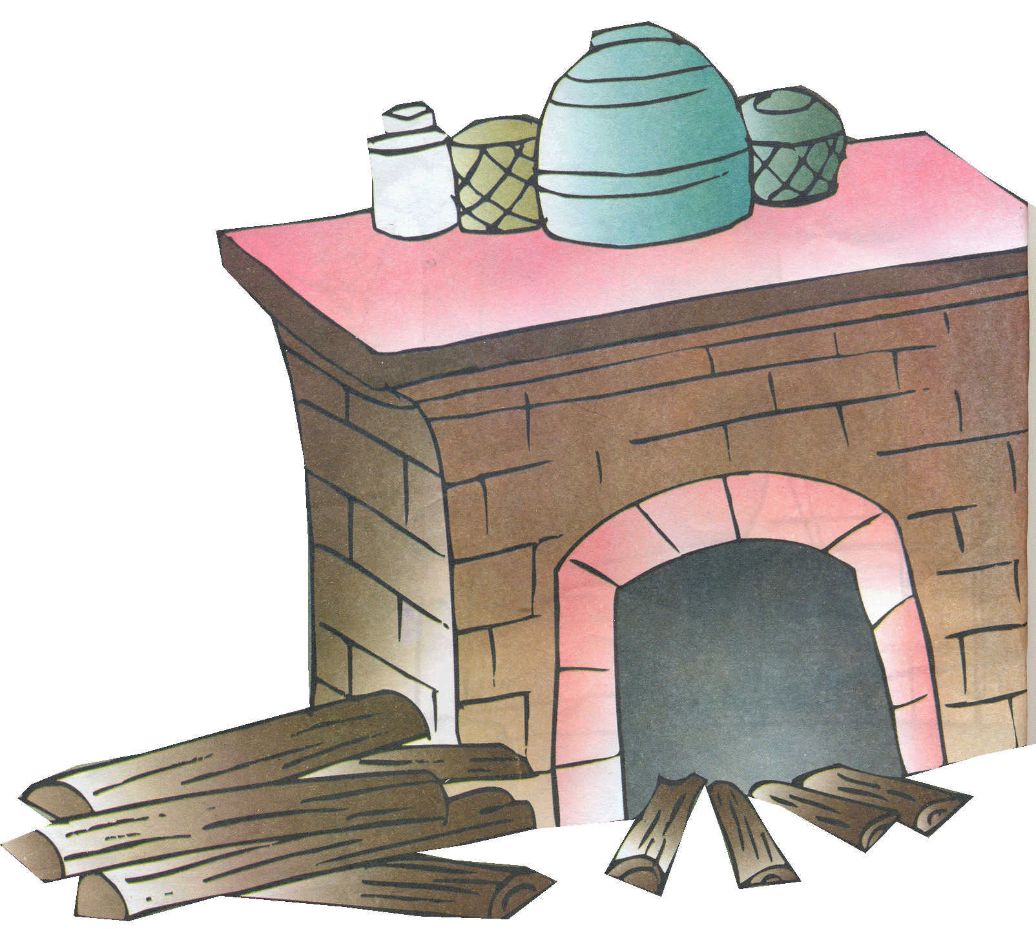
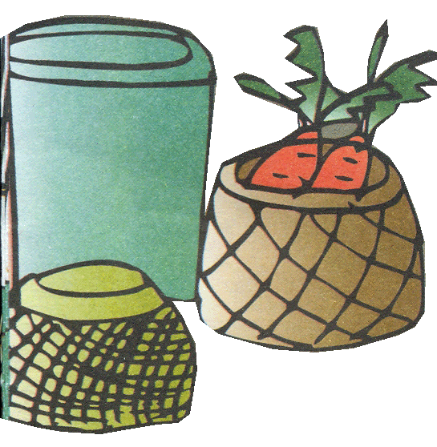
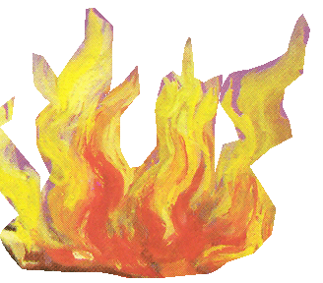
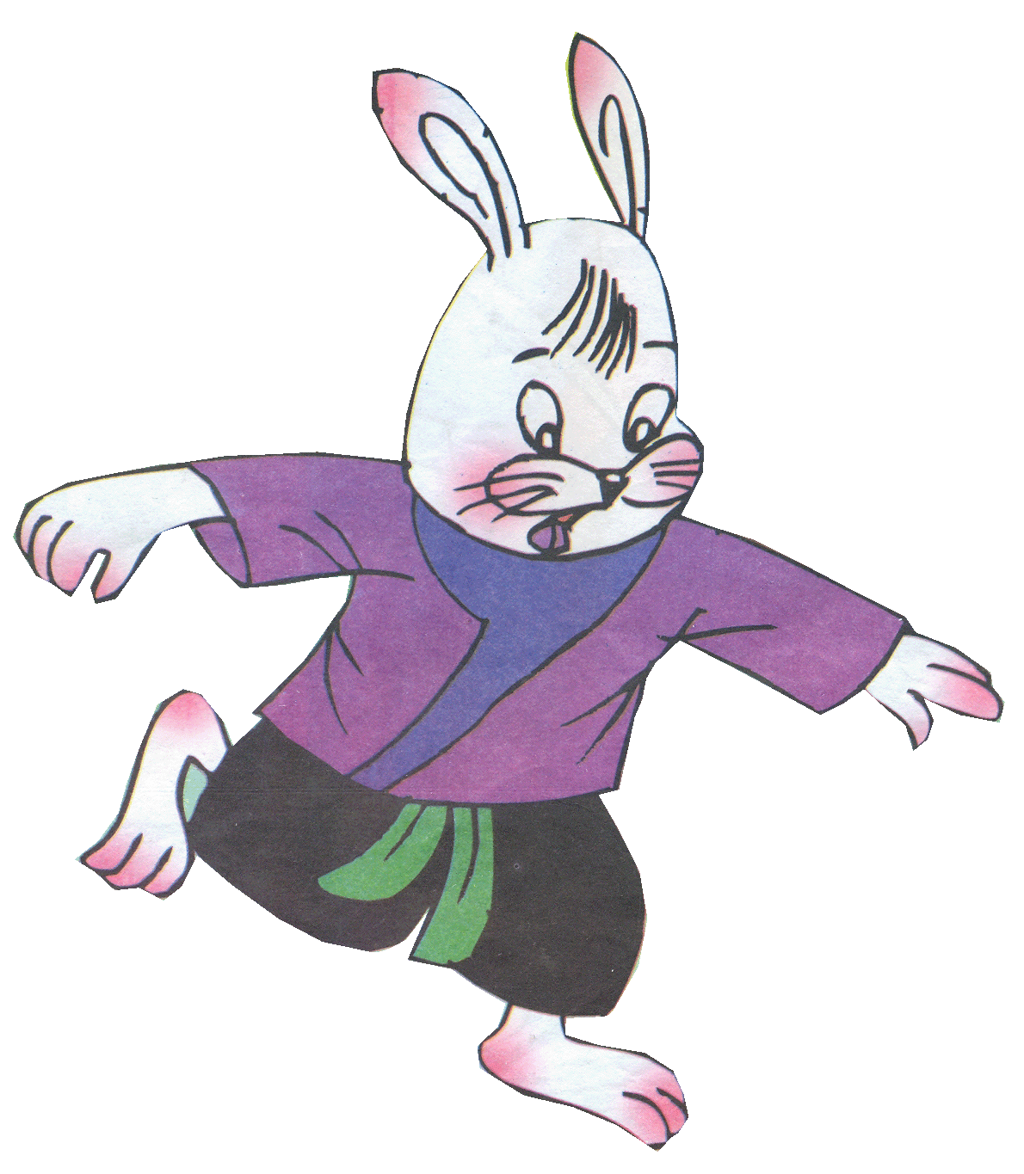
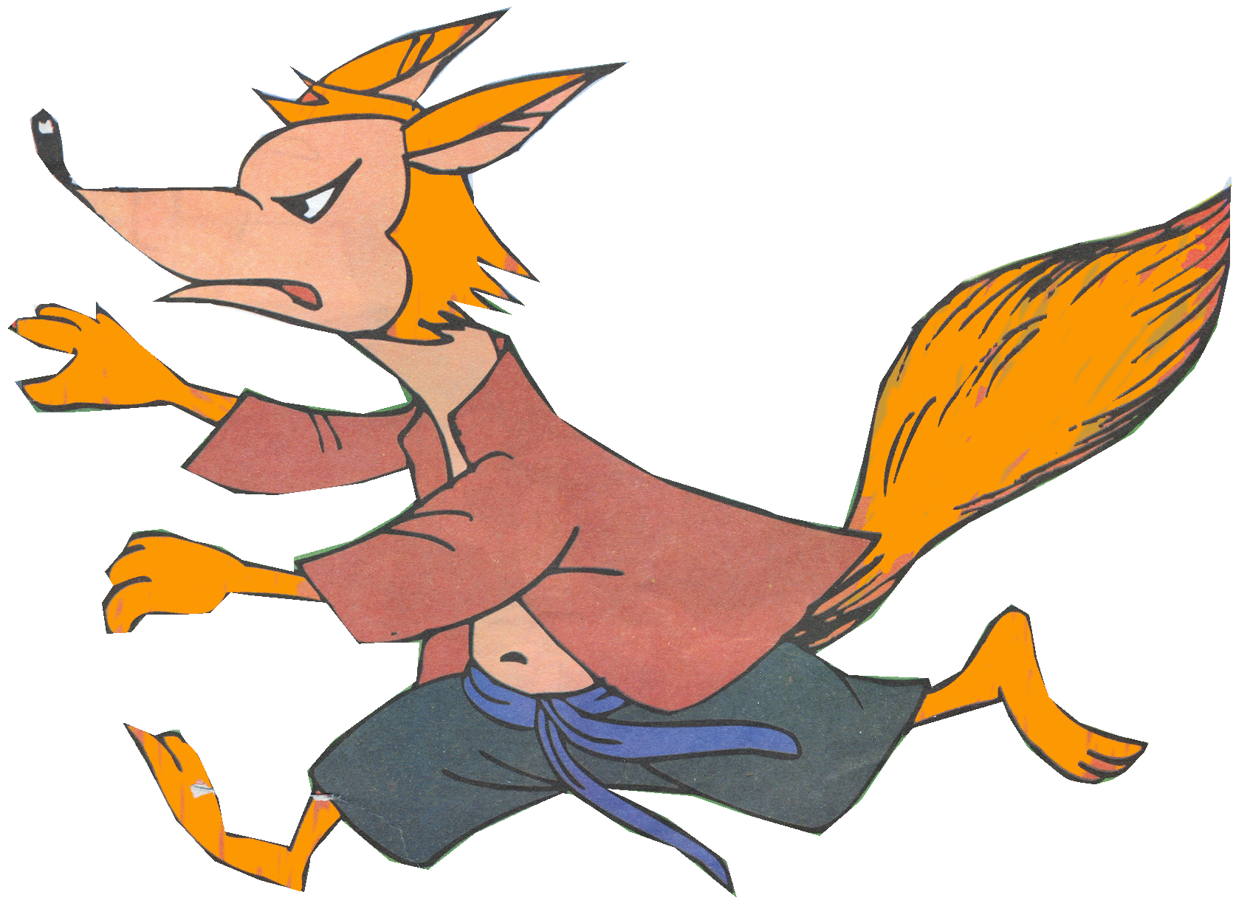
QUAY VỀ

Slide 6
Chó và gấu đã an ủi thỏ như thế nào?
QUAY VỀ

Slide 7


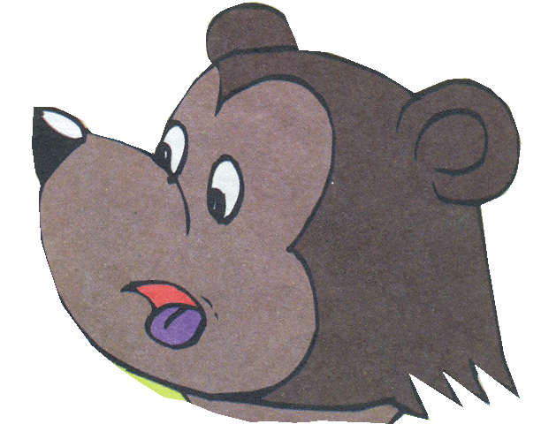
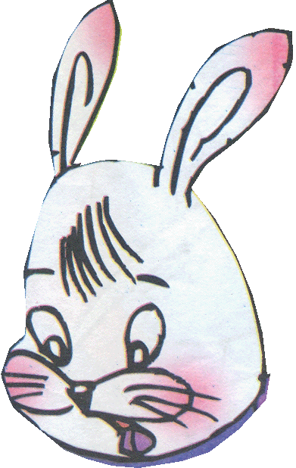
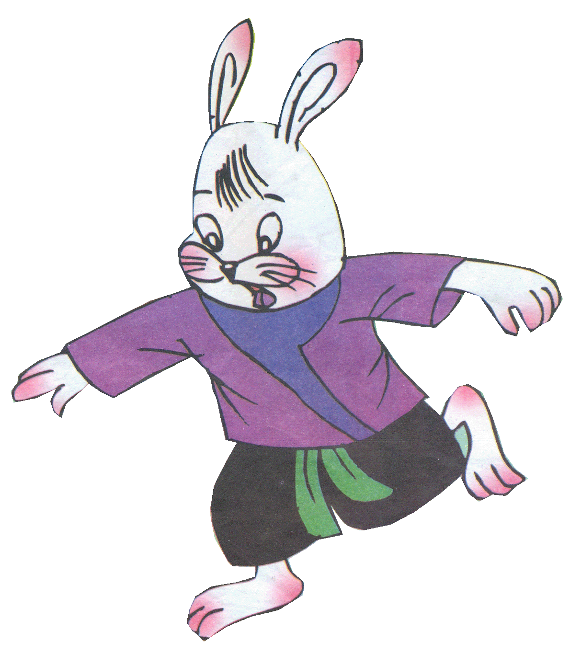
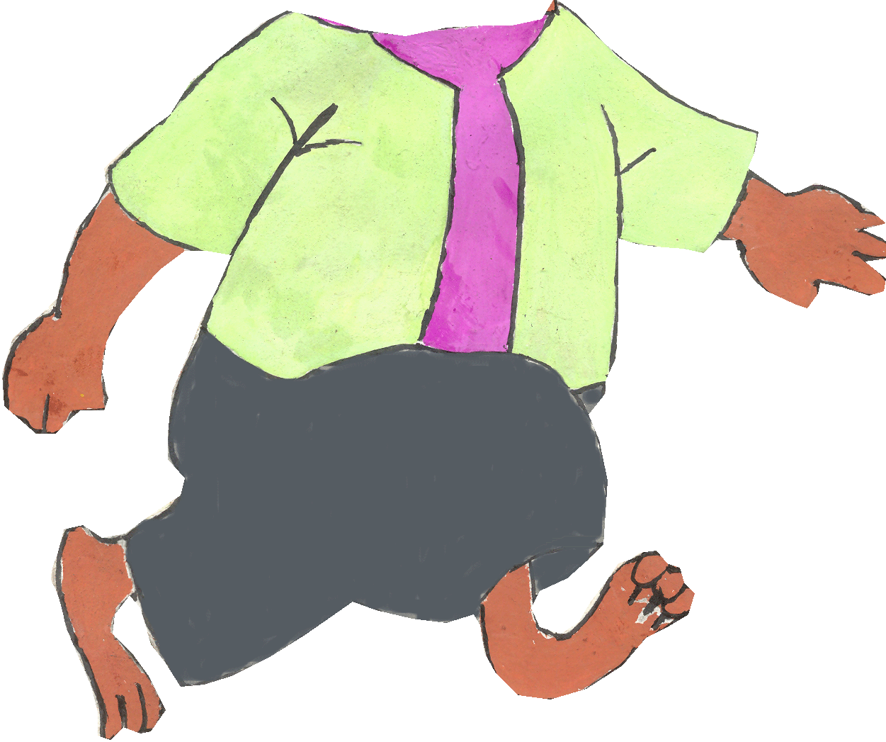
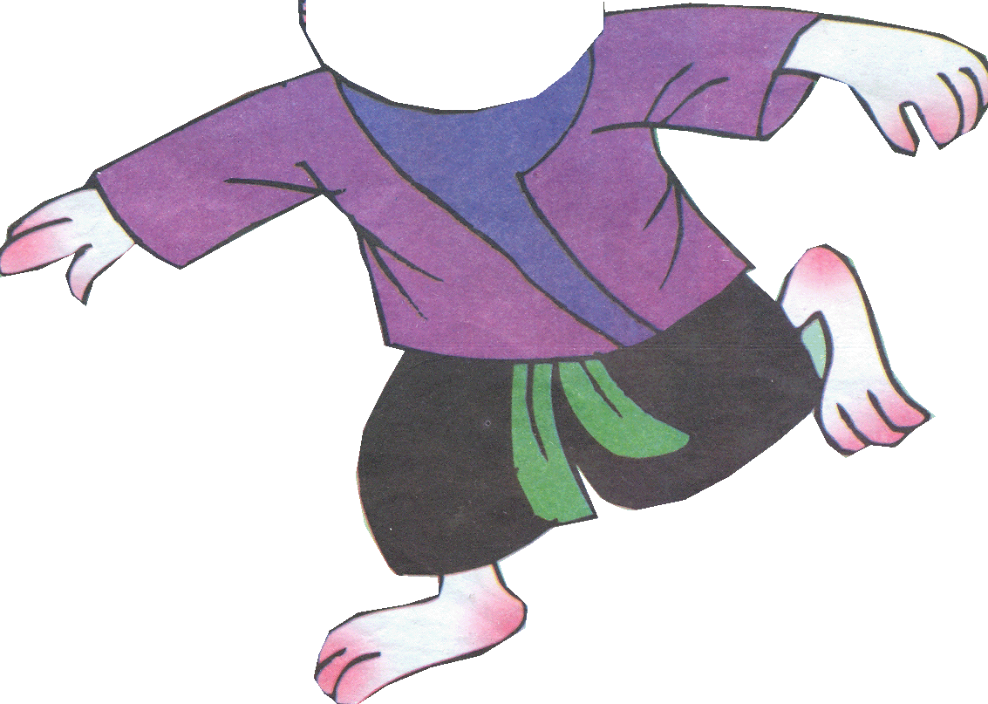
QUAY VỀ

Slide 8
Chó và Gấu đã nói gì với cáo?

Slide 9
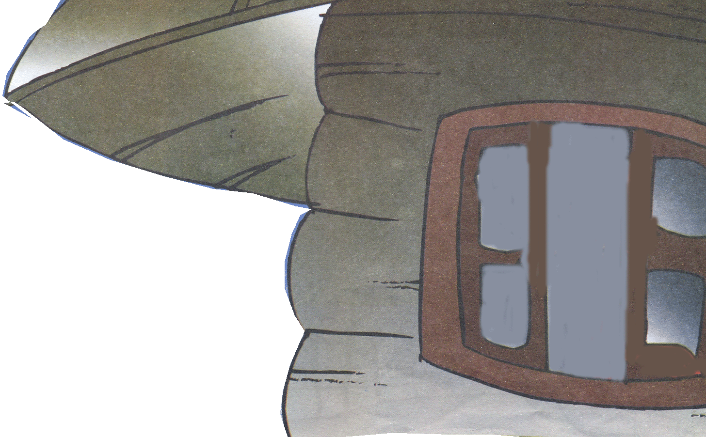
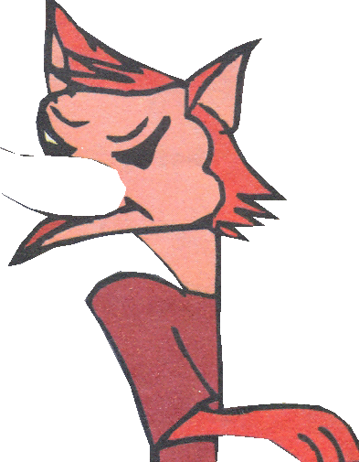
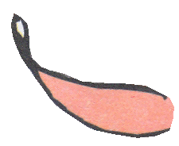
QUAY VỀ

Slide 10
Khi Chó và Gấu đến, Cáo đã nói gì?
QUAY VỀ

Slide 11
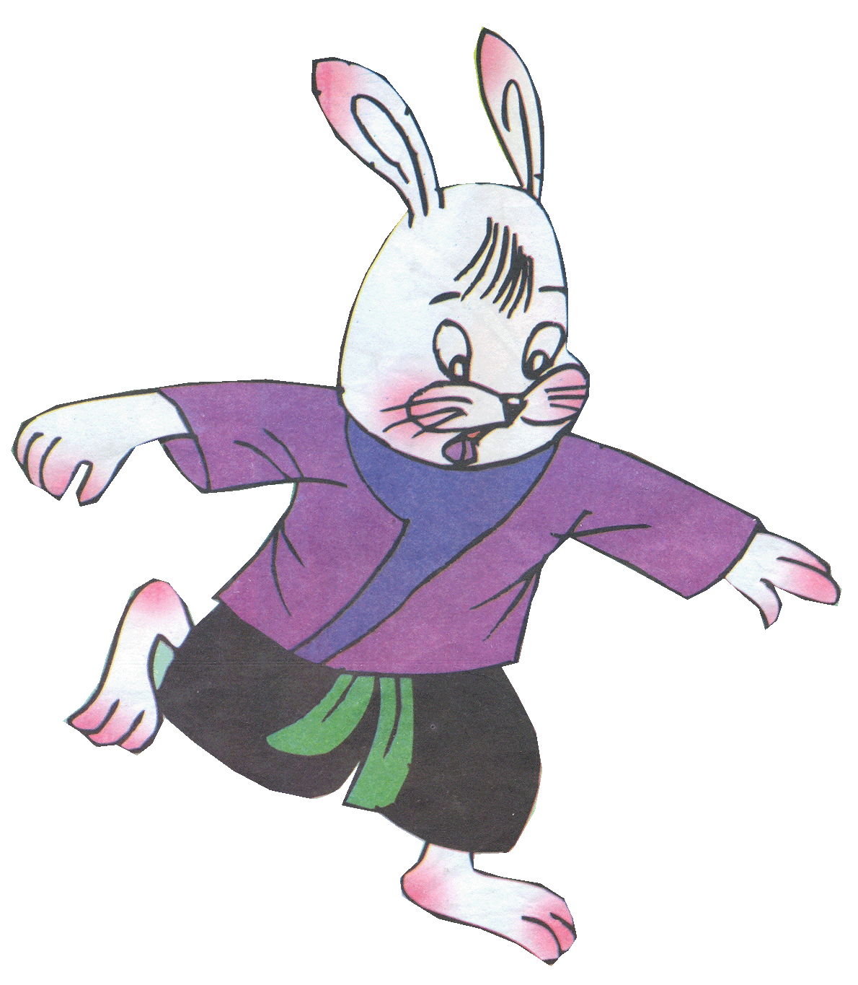
QUAY VỀ

Slide 12
Ai đã giúp thỏ lấy lại được nhà? và giúp như thế nào?
QUAY VỀ

Slide 13
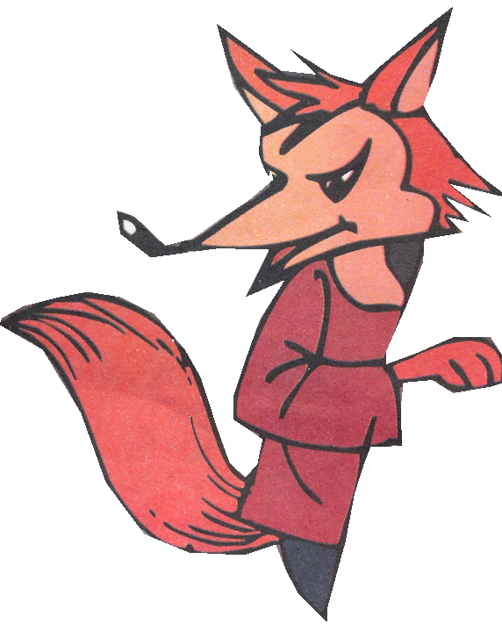
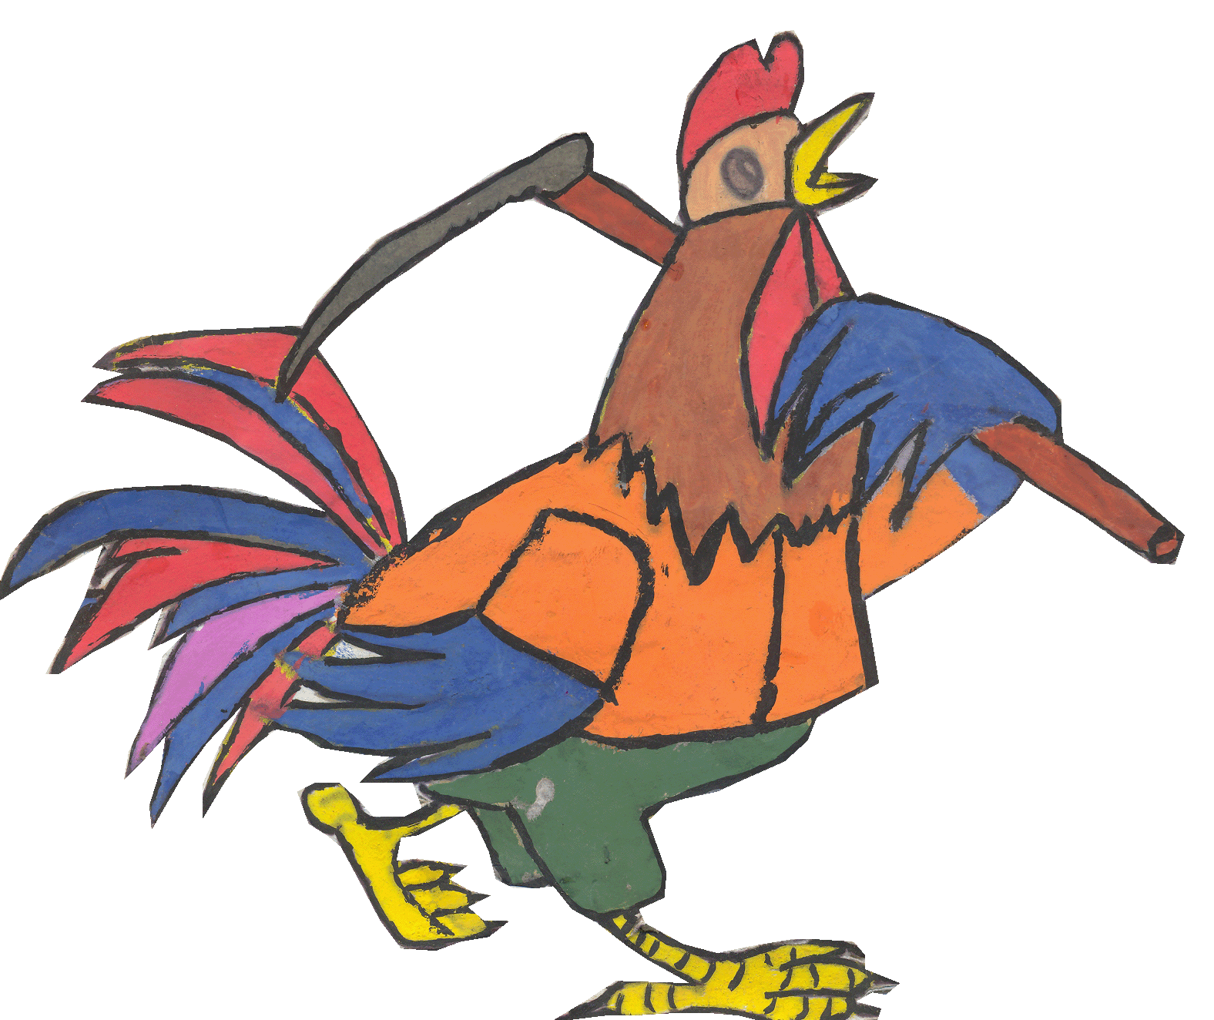

QUAY VỀ

Slide 14
QUAY VỀ

